Slide 1
Sustentación del proyecto

Slide 2


Chefcito
Johan Steven Peña Alza
Fabian Mauricio Salinas Gutierrez
Deiby Santiago Forero Forero
Miguel Andres Ballesteros Flores
Juan Sebastian Rodriguez
Fabian Andres Gonzalez Camargo

Slide 3


Contexto del proyecto
Chefcito es un sistema para un restaurante de complemento para meseros, de modo que el cliente pide los platos y tiene la posibilidad de gestionar lo que quiere pedir; de la forma que el encargado del restaurante puede modificar lo que desee en la carta y el servicio

Slide 4

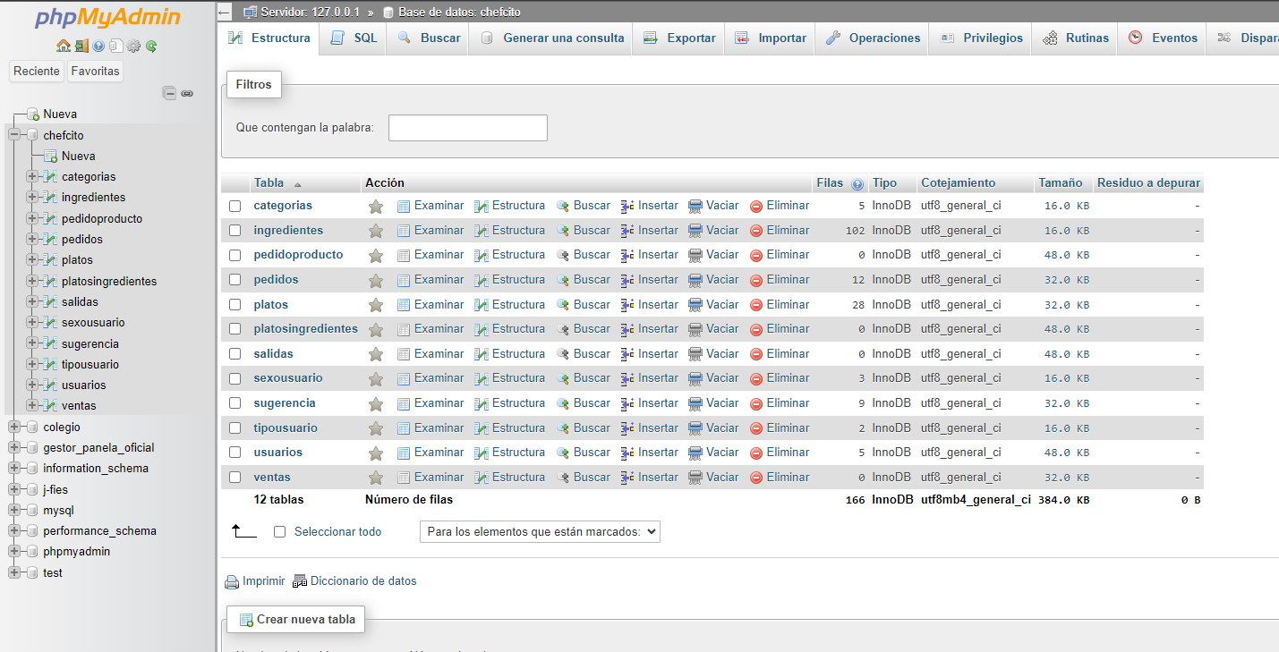
Funcionamiento en la base de datos

Slide 5

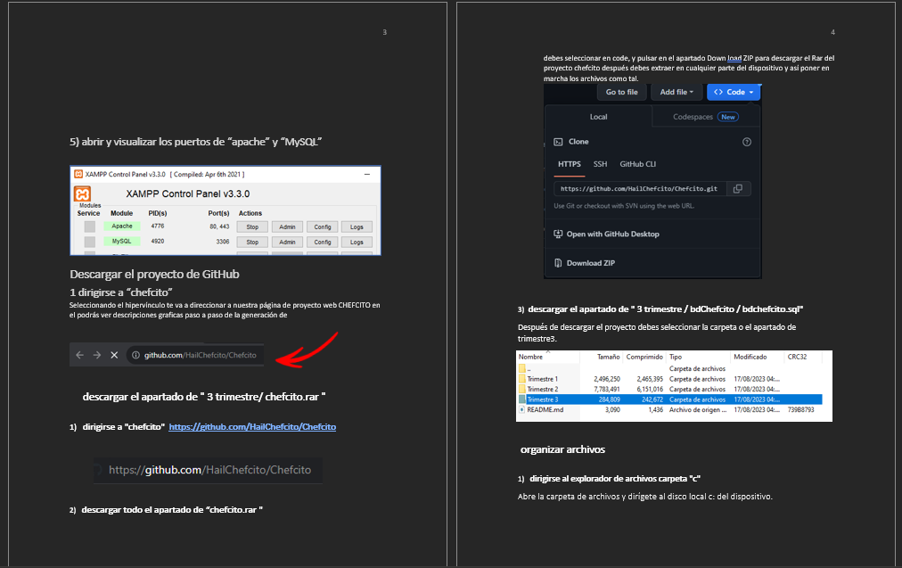
Instalación de la base de datos

Slide 6
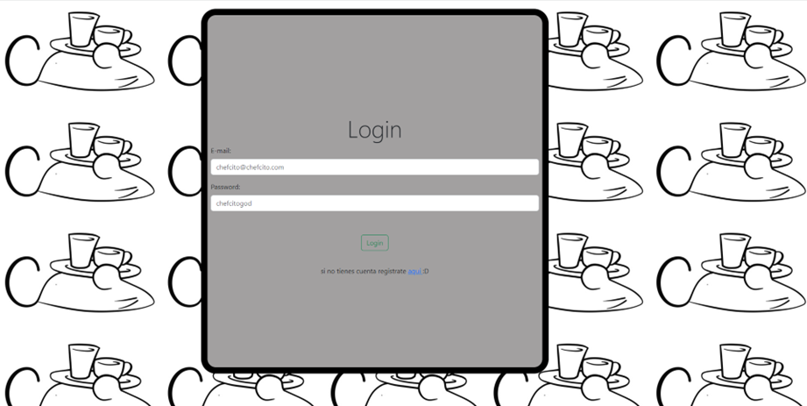
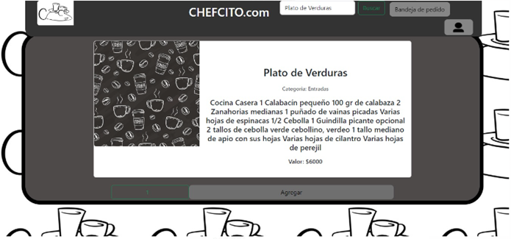
Funcionamiento del software

Slide 7



Manuales

Slide 8


Para más detalles…
https://github.com/HailChefcito/Chefcito

